Slide 1




Experimental generation and characterisation of private states
Konrad Banaszek
Rafał Demkowicz-Dobrzański
Michał Karpiński
Wydział Fizyki
Uniwersytet Warszawski
Krzysztof Dobek
Wydział Fizyki, Uniwersytet Adama Mickiewicza w Poznaniu
Paweł Horodecki
Wydział Fizyki Technicznej i Matematyki Stosowanej, Politechnika Gdańska
Karol Horodecki
Instytut Informatyki, Uniwersytet Gdański
TexPoint fonts used in EMF.
Read the TexPoint manual before you delete this box.: AAAAAAAAA

Slide 2
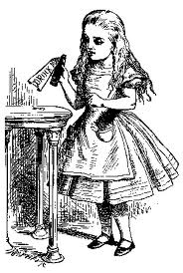

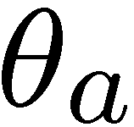
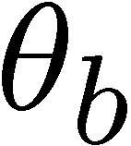
Bell’s inequalities
-
-
+
+
A: θ_{a} = 45º
B: θ_{b} = 22.5º
A’: θ_{a} = 0º
B’: θ_{b} = 67.5º
is violated!
Clauser-Horne-Shimony-Holt inequality
Notes:
W przypadku drugim amplitudy prawdopodobienstwa, które cały czas pozostają spójne/nierozróżnialne złożą nam się w dobrze określoną polaryzację
Otrzymujemy prawo Malusa przesunięte o theta_a.

Slide 3
Quantum cryptography
A. K. Ekert, Phys. Rev. Lett. 67, 661 (1991)
For each photon pair Alice and Bob select randomly measurement bases…
A₁: θ_{a} = 45º
B₁: θ_{b} = 22.5º
A₂: θ_{a} = 0º
B₂: θ_{b} = 67.5º
B₃: θ_{b} = 0º
…and compare measurements over a public channel afterwards.
Perfect correlations → one-time pad
Security test
Notes:
W przypadku drugim amplitudy prawdopodobienstwa, które cały czas pozostają spójne/nierozróżnialne złożą nam się w dobrze określoną polaryzację
Otrzymujemy prawo Malusa przesunięte o theta_a.

Slide 4
Entangled photon pairs
P. G. Kwiat, E. Waks, A. G. White, I. Appelbaum, and P. H. Eberhard, Phys. Rev. A 60, R773 (1999)
Output state:
Notes:
Stare (jeden wiek) odwieczne pytanie: powinnismy dodawac prawdopodobieństwa (procesy rozróżnialne) czy tez amplitudy prawdopodobieństwa (procesy nierozróżnialne). Chcielibyśmy jakoś testować spójność tej superpozycji.

Slide 5
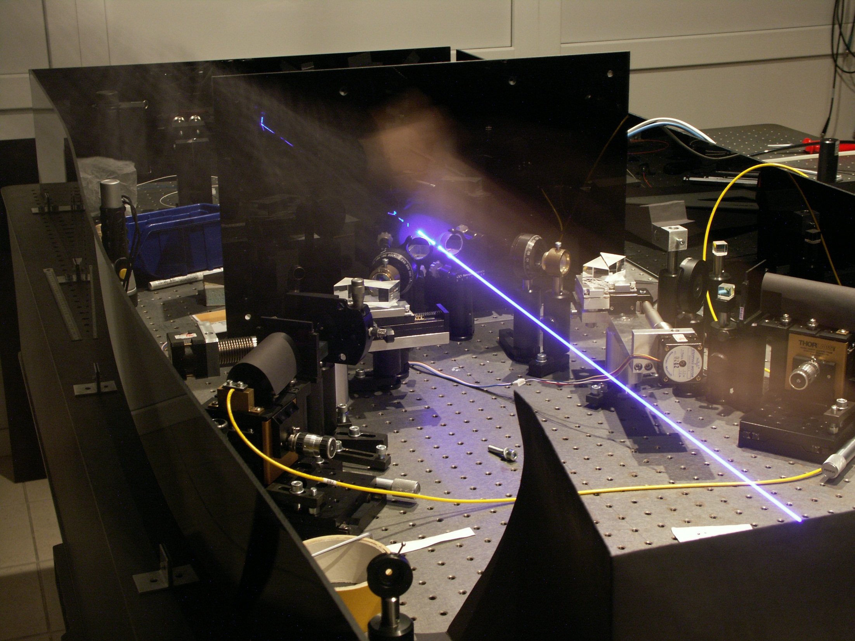
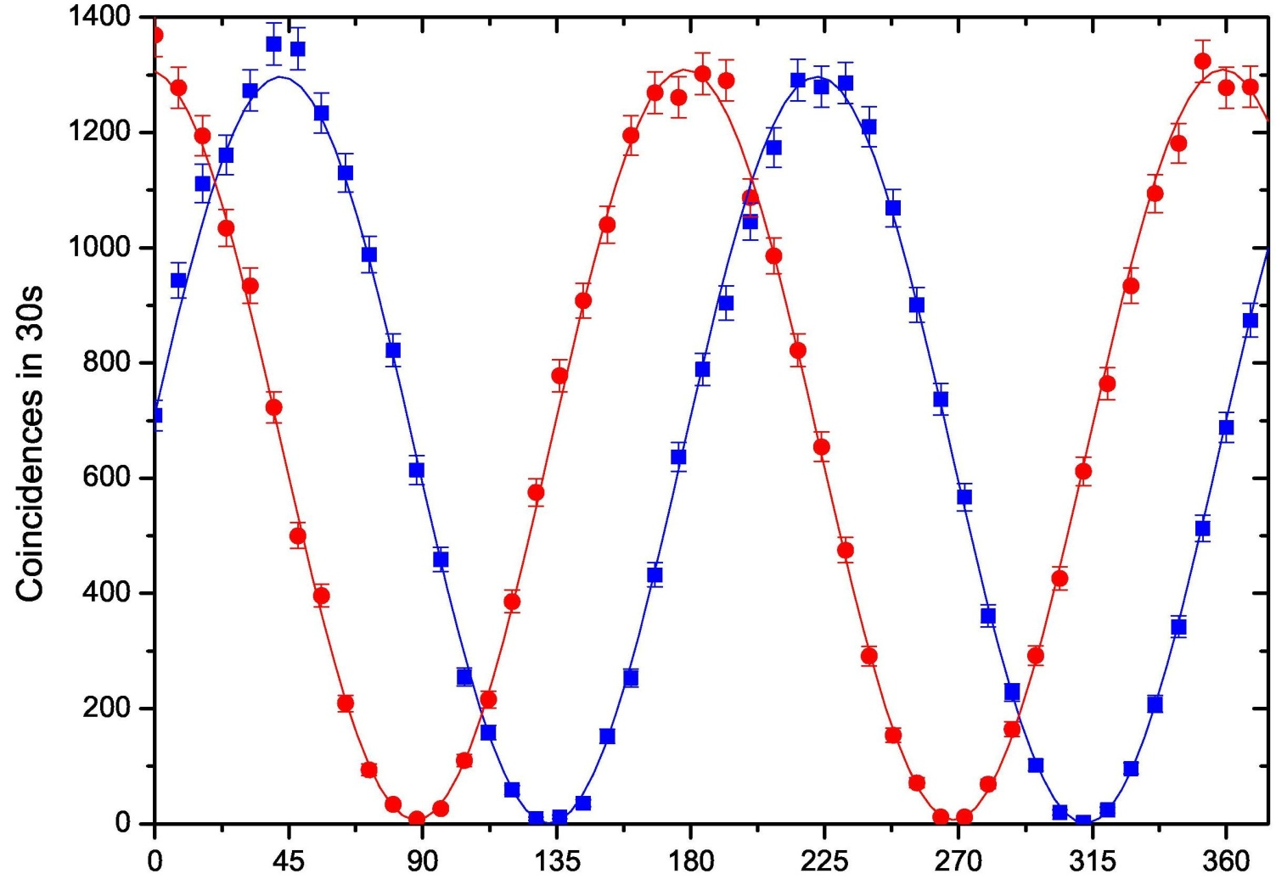
Correlation measurements

Slide 6
Entanglement monogamy
Alice
Eve
Bob
Even when the pair has been prepared by Eve…
…if Alice and Bob verify that the systems arrived in a maximally entangled pure state…
…measurement results will be known only to Alice and Bob.
Notes:
W przypadku drugim amplitudy prawdopodobienstwa, które cały czas pozostają spójne/nierozróżnialne złożą nam się w dobrze określoną polaryzację
Otrzymujemy prawo Malusa przesunięte o theta_a.

Slide 7
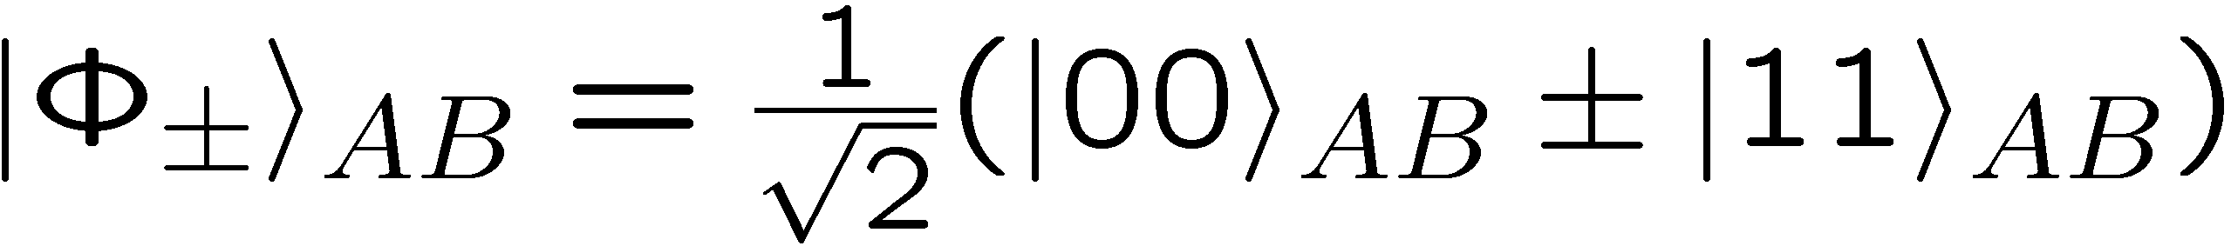
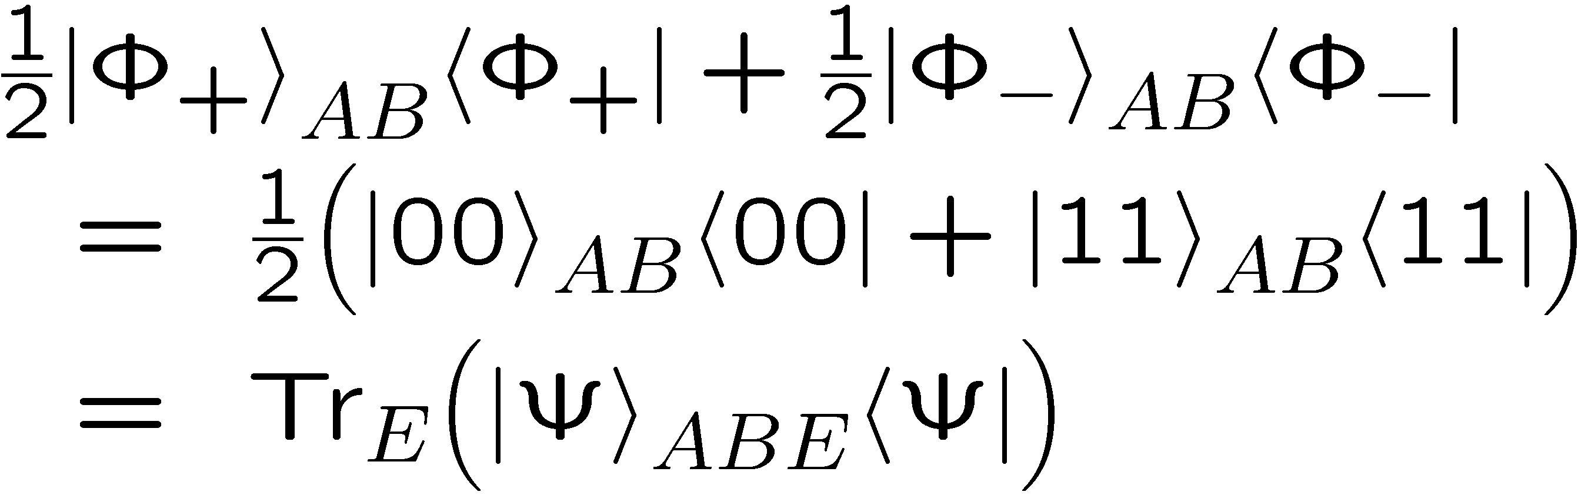
Statistical mixture
Define:
Equally weighted mixture:
Eve
Alice
Bob

Slide 8
Density matrix
Maximally entangled state
Statistical mixture
Correlations between measurement outcomes in the key basis
Security tested by the violation of Bell’s inequalities
(If trusting quantum theory, could be also tested by measurements in the basis.)

Slide 9
Noisy entanglement
How much secure key can be extracted from a noisy state?

Slide 10

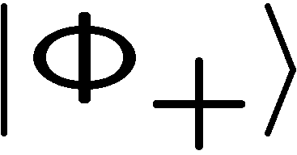
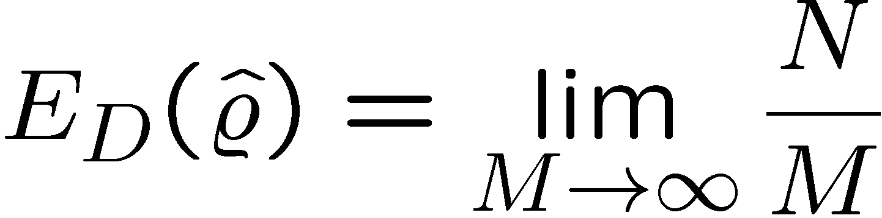
Distillation
C. H. Bennett et al., Phys. Rev. Lett. 76, 722 (1996)
M
…
…
N
Distillable entanglement:
Notes:
Jak się przekonać że faktycznie oba fotony wychodzą tym samym portem? Powinniśmy zobaczyć zanik koincydencji za płytką światłodzielącą. No ale koincydencje to jest strasznie łatwo zgubić, więc to jest żaden dowód że widzimy coś nieklasycznego. Więc wprowadźmy rozróżnialność na chwilę, a potem tę rozróżnialność zlikwidujmy.

Slide 11

Example I
A
B
A’
B’
Shield states:
enable Alice and Bob to distinguish locally and generate
the key using the standard strategy. Hence

Slide 12
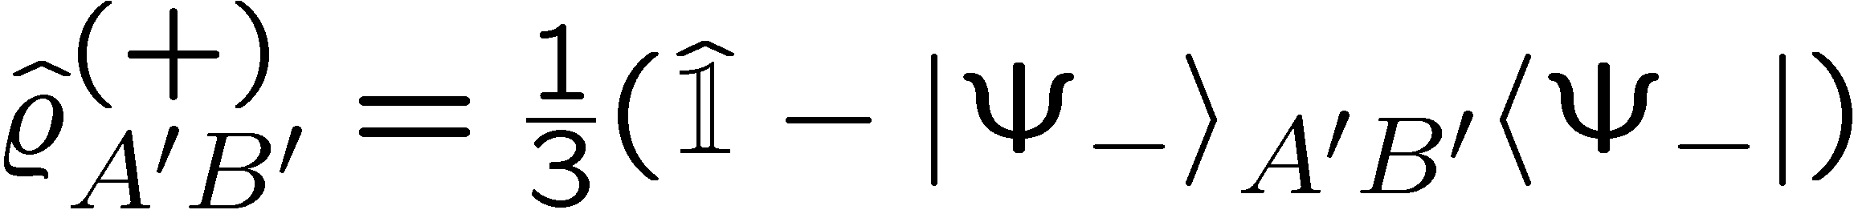
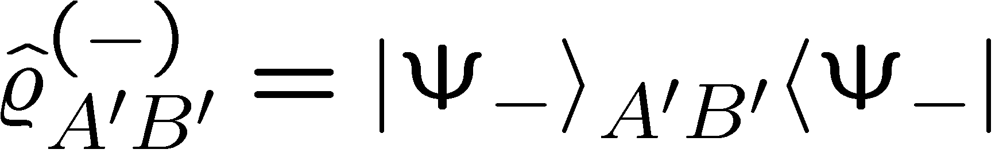
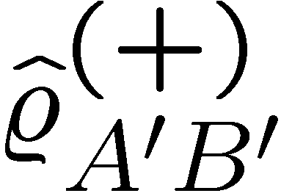
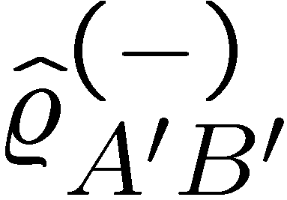
Example II
A
B
A’
B’
What if
States and cannot be discriminated unambiguously using local operations and classical communication.
Distillable entanglement bounded by log-negativity:

Slide 13
Eavesdropping
K. Horodecki, M. Horodecki, P. Horodecki, and J. Oppenheim,
Phys. Rev. Lett. 94, 160502 (2005)
AA’
B B’
E
The worst case scenario: all the noise is controlled by Eve

Slide 14
Alice → Eve channel
Alice measures an outcome a with a probability
Eve infers a from the conditional state of her subsystem E:
Holevo quantity:

Slide 15

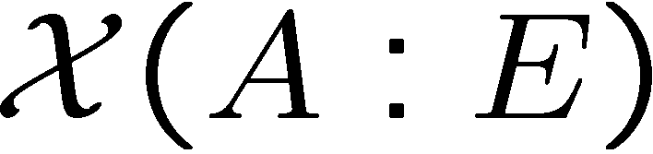
Key rate
Mutual information
AA’
B B’
Holevo quantity
E
Key rate
For Example II, Eve’s subsystem contains no information about outcomes of Alice’s measurement on her qubit, hence K_{D} = 1.

Slide 16
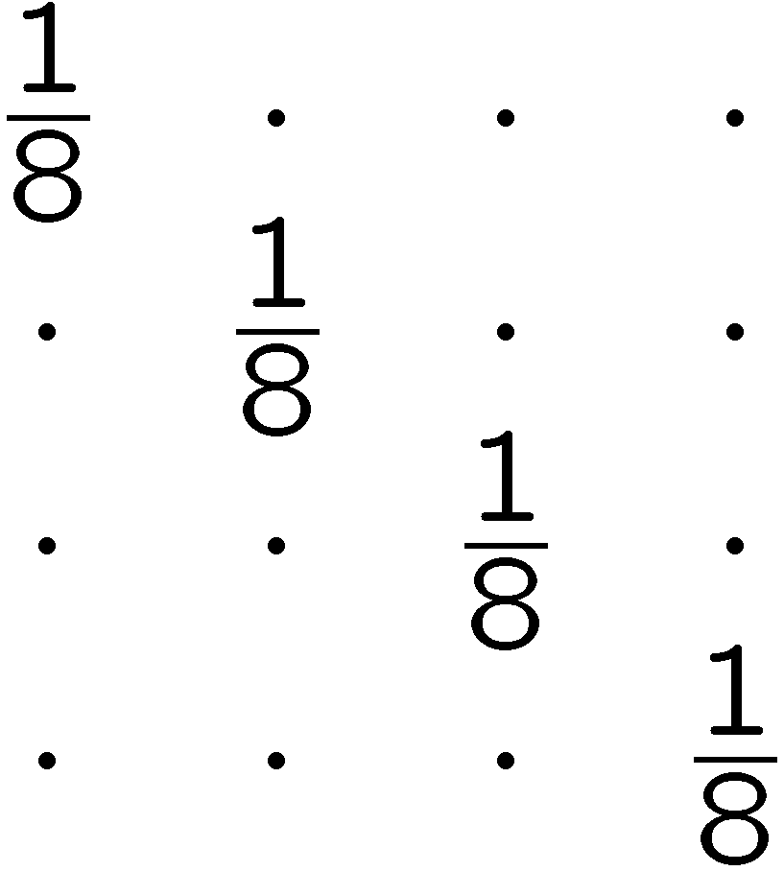
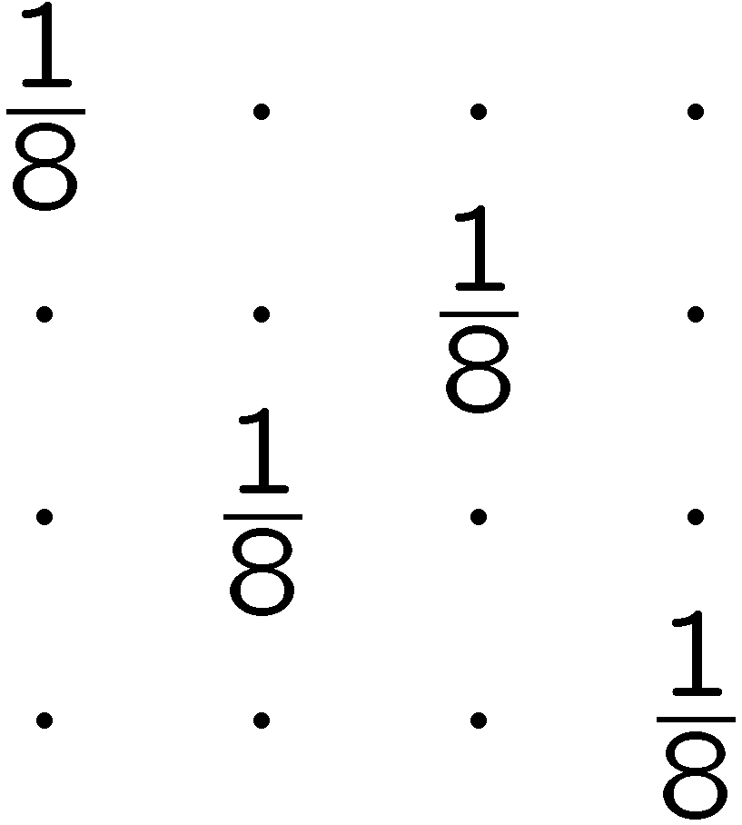
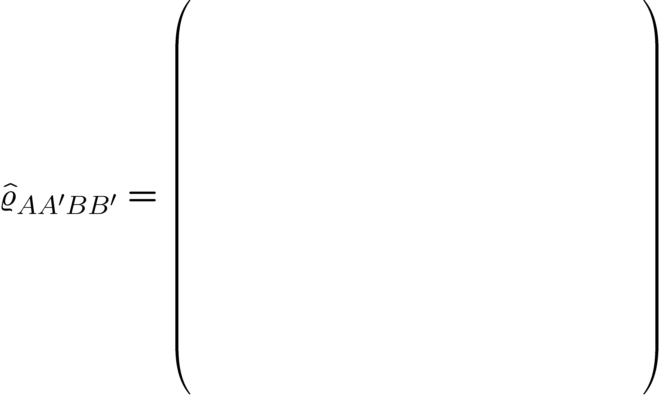
Shield
Without the shield:
key
security
The complete state:
AB
•
•
00
•
•
•
•
01
•
•
•
•
10
•
•
11

Slide 17
Double photon pairs
B’
A
Output state:
B
A’
Notes:
Stare (jeden wiek) odwieczne pytanie: powinnismy dodawac prawdopodobieństwa (procesy rozróżnialne) czy tez amplitudy prawdopodobieństwa (procesy nierozróżnialne). Chcielibyśmy jakoś testować spójność tej superpozycji.

Slide 18
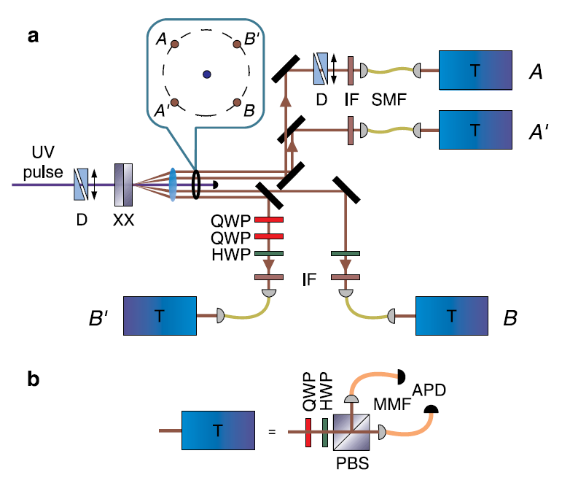
Experimental setup

Slide 19
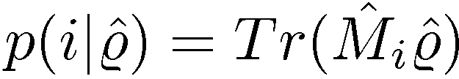

Quantum state tomography
Projective qubit measurements:
Four-qubit POVM:
3⁴ = 81 measurement bases
3⁴ x 2⁴ = 1296 event types
Probability of an outcome i:
Density matrix estimate
: number of events i
Notes:
Jeżeli każda transformacja unitarna może się zdarzyć z równym prawdopodobieństwem (a matematycy wiedzą co to znaczy, zbiór transformacji tworzy grupę Liego a ta ma kanoniczną miarę/rozkład prawdopodobieństwa), to na wyjściu mamy to co mamy...

Slide 20




Maximum likelihood reconstruction
Z. Hradil, Phys. Rev. A 55, R1561 (1997)
Probability of an outcome i:
– number of events i
Likelihood function:
Maximum-likelihood estimate
maximizes
Notes:
Jeżeli każda transformacja unitarna może się zdarzyć z równym prawdopodobieństwem (a matematycy wiedzą co to znaczy, zbiór transformacji tworzy grupę Liego a ta ma kanoniczną miarę/rozkład prawdopodobieństwa), to na wyjściu mamy to co mamy...

Slide 21
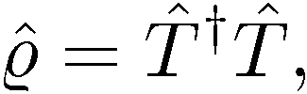

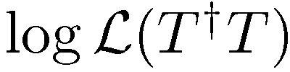
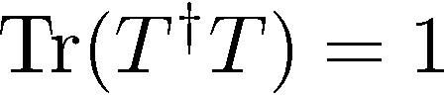
ML: Parametrisation
K. Banaszek, G. M. D’Ariano, M. G. A. Paris, and M. F. Sacchi,
Phys. Rev. A 61, 010304(R) (1999)
Ensuring positivity:
Task: maximize
with a constraint
PRO: - Guaranteed positivity
CON:
Impractical in higher dimensions (>6 qubits)
Underestimates errors, difficult to include uncertainty of the measuring device (Monte Carlo simulations)
Biased towards low-rank matrices for undersampled data
Notes:
Jeżeli każda transformacja unitarna może się zdarzyć z równym prawdopodobieństwem (a matematycy wiedzą co to znaczy, zbiór transformacji tworzy grupę Liego a ta ma kanoniczną miarę/rozkład prawdopodobieństwa), to na wyjściu mamy to co mamy...

Slide 22

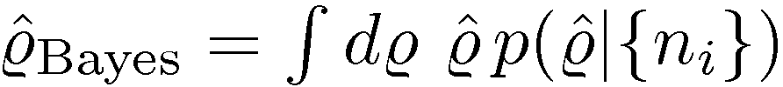
Bayesian approach
K. Audenaert and S. Scheel, New J. Phys. 11, 023028 (2009)
A priori distribution
A posteriori:
Estimate:
Gaussian approximation
Truncated to positive definite density operators
PRO:
Clear statistical interpretation
Provides uncertainty
No numerical optimisation
CON:
Difficult to normalise probability distribution
A priori distribution not well defined
Notes:
Jeżeli każda transformacja unitarna może się zdarzyć z równym prawdopodobieństwem (a matematycy wiedzą co to znaczy, zbiór transformacji tworzy grupę Liego a ta ma kanoniczną miarę/rozkład prawdopodobieństwa), to na wyjściu mamy to co mamy...

Slide 23
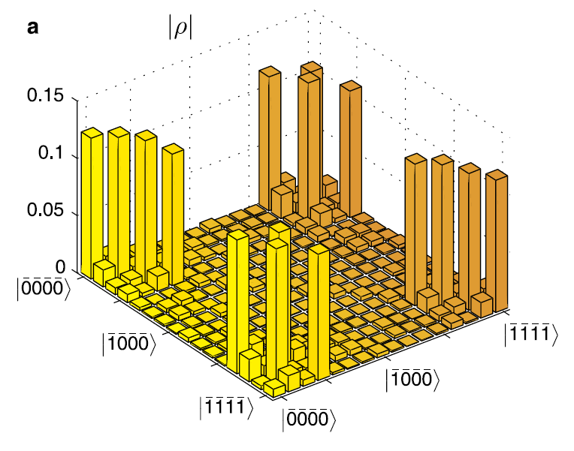
State reconstruction
K. Dobek. M. Karpiński, R. Demkowicz-Dobrzański, K. Banaszek,
and P. Horodecki, Phys. Rev. Lett. 106, 030501 (2011)
Mahalanobis distance = 16.8
95% confidence interval = 17.1

Slide 24
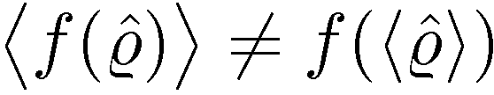
Privacy characterisation
A posteriori ensemble
Warning:
More conservative
Distillable entanglement: E_{D} ≤ 0.581(4)
Key (cqq scenario): K ≥ 0.690(7)

Slide 25
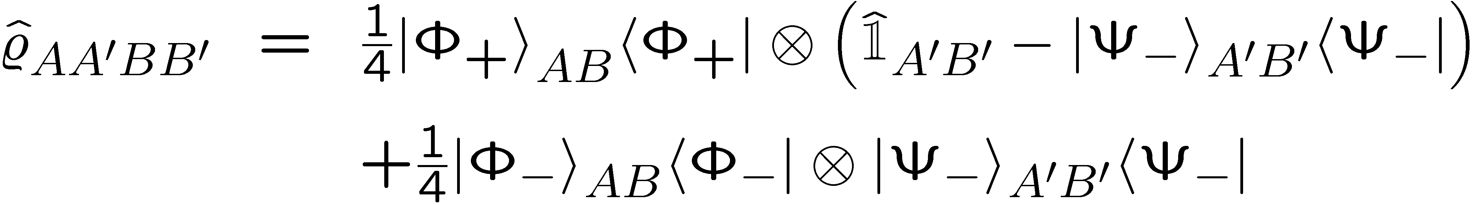
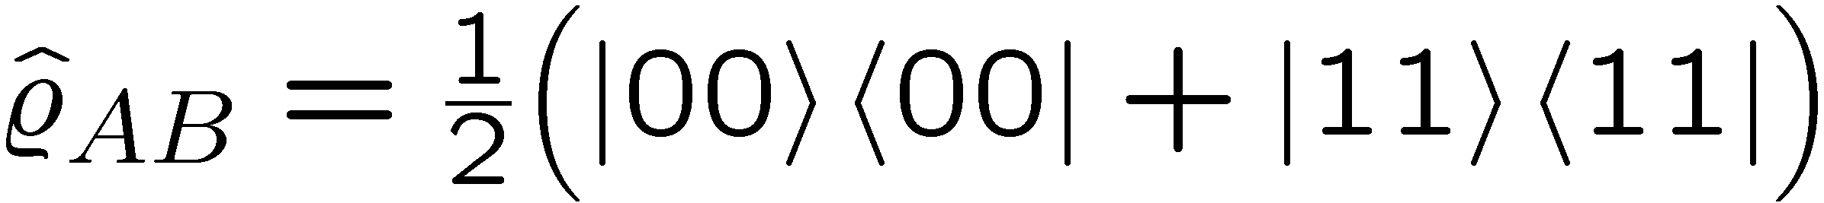
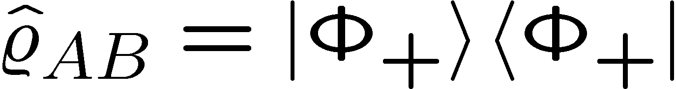
Distillation protocol
Measure qubits A′B′ in the same basis.
50%
50%
Identical outcomes
Opposite outcomes
Notes:
Zacznijmy od przykładu tak nudnego że aż zęby bolą.
Zwróćmy uwagę że do wyspecyfikowania pełnego stanu kwantowego potrzebne są dwie liczby zespolone. W przypadku przesyłania klasycznej informacji to tylko psu na budę się nadaje.
Tutaj uwaga na temat komputerów kwantowych: ludzie pisza ze rejestr czastek kwantowych moze przechowywac mnóstwo liczb naraz. Niby prawda, ale odczytać możemy co najwyzej jedna jak wykonujemy pomiar. Sztuka komputera kwantowego jest taka, żeby wmanewrować go w odpowiedź której poszukujemy korzystając z intefrencji.

Slide 26

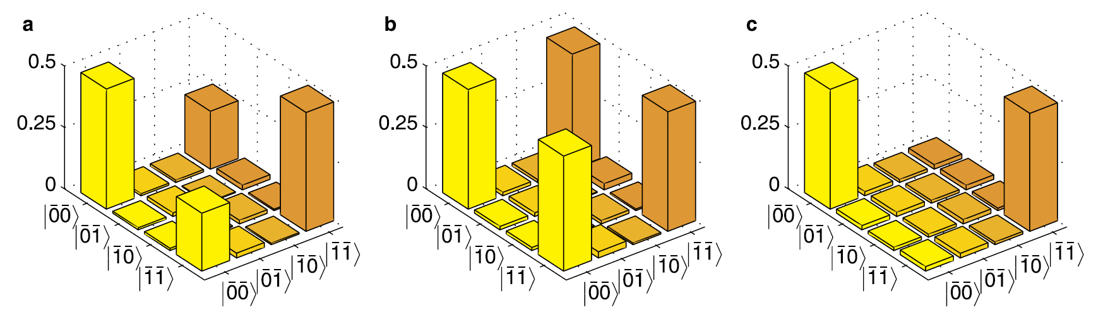
Single-copy distillation
Reduced density matrix
conditional
average
identical outcomes A′B′
opposite outcomes A′B′
K = 0
K = 0.354(5)
Notes:
Zacznijmy od przykładu tak nudnego że aż zęby bolą.
Zwróćmy uwagę że do wyspecyfikowania pełnego stanu kwantowego potrzebne są dwie liczby zespolone. W przypadku przesyłania klasycznej informacji to tylko psu na budę się nadaje.
Tutaj uwaga na temat komputerów kwantowych: ludzie pisza ze rejestr czastek kwantowych moze przechowywac mnóstwo liczb naraz. Niby prawda, ale odczytać możemy co najwyzej jedna jak wykonujemy pomiar. Sztuka komputera kwantowego jest taka, żeby wmanewrować go w odpowiedź której poszukujemy korzystając z intefrencji.

Slide 27
Cryptographic key
Distillation-based approach
Optimal strategy
Raw key: 3716 bits
Raw key: 1859 bits
Error correction
2726 bits
≈ 1300 bits
Privacy amplification
Secure key: 2164 bits
Secure key: < 650 bits
Notes:
Jeżeli każda transformacja unitarna może się zdarzyć z równym prawdopodobieństwem (a matematycy wiedzą co to znaczy, zbiór transformacji tworzy grupę Liego a ta ma kanoniczną miarę/rozkład prawdopodobieństwa), to na wyjściu mamy to co mamy...

Slide 28
Witnessing privacy
Complete density matrix for key and shield subsystems:
where
Notes:
Jeżeli każda transformacja unitarna może się zdarzyć z równym prawdopodobieństwem (a matematycy wiedzą co to znaczy, zbiór transformacji tworzy grupę Liego a ta ma kanoniczną miarę/rozkład prawdopodobieństwa), to na wyjściu mamy to co mamy...

Slide 29
Key bound
K. Horodecki et al., IEEE Trans. Inf. Theory 54, 2621 (2008);
ibid. 55, 1898 (2009).
In general:
where
Notes:
Jeżeli każda transformacja unitarna może się zdarzyć z równym prawdopodobieństwem (a matematycy wiedzą co to znaczy, zbiór transformacji tworzy grupę Liego a ta ma kanoniczną miarę/rozkład prawdopodobieństwa), to na wyjściu mamy to co mamy...

Slide 30
Single witness
K. Banaszek, K. Horodecki, and P. Horodecki,
Phys. Rev. A 85, 012330 (2012)
Suppose we have measured
where
This provides an estimate
Notes:
Jeżeli każda transformacja unitarna może się zdarzyć z równym prawdopodobieństwem (a matematycy wiedzą co to znaczy, zbiór transformacji tworzy grupę Liego a ta ma kanoniczną miarę/rozkład prawdopodobieństwa), to na wyjściu mamy to co mamy...

Slide 31
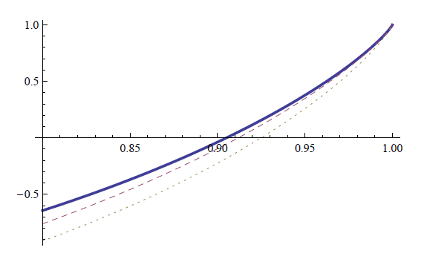
Single witness
K. Banaszek, K. Horodecki, and P. Horodecki,
Phys. Rev. A 85, 012330 (2012)
Positivity of implies that
Take the worst-case scenario for
K
w
Notes:
Jeżeli każda transformacja unitarna może się zdarzyć z równym prawdopodobieństwem (a matematycy wiedzą co to znaczy, zbiór transformacji tworzy grupę Liego a ta ma kanoniczną miarę/rozkład prawdopodobieństwa), to na wyjściu mamy to co mamy...

Slide 32
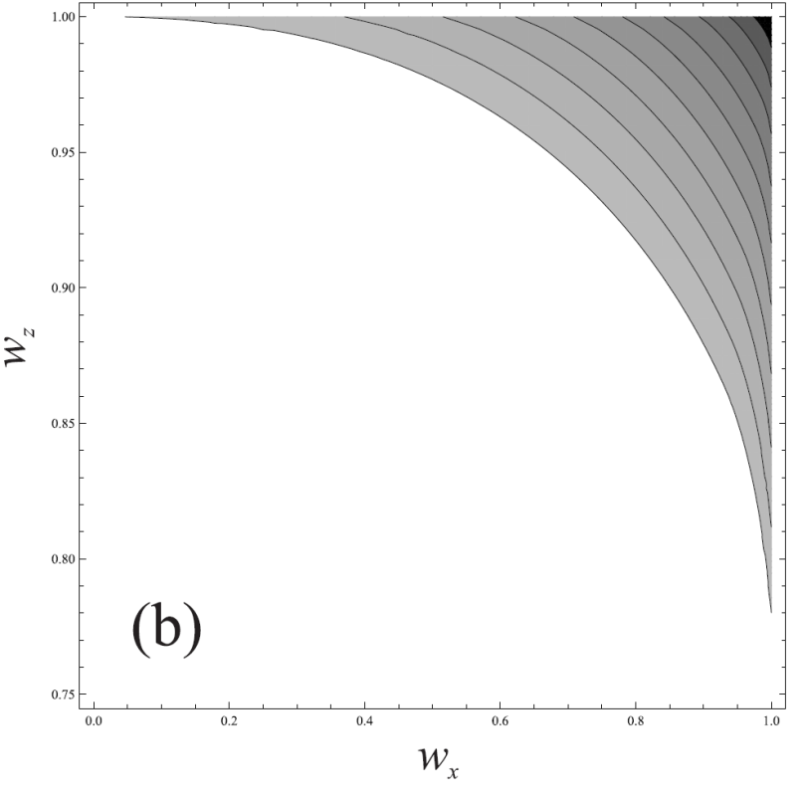
Two observables
K. Banaszek, K. Horodecki, and P. Horodecki,
Phys. Rev. A 85, 012330 (2012)
We have:
Notes:
Jeżeli każda transformacja unitarna może się zdarzyć z równym prawdopodobieństwem (a matematycy wiedzą co to znaczy, zbiór transformacji tworzy grupę Liego a ta ma kanoniczną miarę/rozkład prawdopodobieństwa), to na wyjściu mamy to co mamy...

Slide 33
Conclusions
Experimental demonstration of the separation between distillable entanglement and cryptographic key contents
Practical comparison of quantum state reconstruction methods for a noisy multiqubit state
Full privacy analysis based on the reconstructed state
Evaluation of highly non-linear information theoretic quantities
Implementation of a simple entanglement distillation protocol
Witnessing privacy with few observables
Multiple degrees of freedom?

